Slide 1

SISTEMA DE RECOMENDAÇÃO DE MÚSICAS BASEADO NA CORRELAÇÃO ENTRE ÁUDIOS E ARQUIVOS DIGITAIS
Itanú Romero, Luciano Bernardes.
Itanú V. Romero M., Dr. Luciano B. De Paula.

Slide 2
Sobre o projeto:
A internet hoje, apresenta diversas plataformas, e dentre elas, se destacam os sistemas de streaming de dados, como o YouTube, Netflix e Spotify. Cada um deles com suas características específicas, mas algo todos têm em comum: Todos possuem um Sistema de recomendação, para que os usuários possam consumir mais e possuir uma melhor experiência!
Esses sistemas de recomendação normalmente produzem seus resultados a partir de tags (características), como no caso das músicas, o seu gênero, artista e outros metadados são considerados ao processar uma recomendação ao usuário.
Porém são poucos os que utilizam o dado puro, sem tags ou vieses, assim como estamos estudando nesta Iniciação Científica.
Então, nosso objetivo é calcular e entregar uma recomendação ao usuário de acordo com dados puros de uma música, sendo eles as informações que podem ser retiradas a partir de seu código binário.
SISTEMA DE RECOMENDAÇÃO DE MÚSICAS

Slide 3
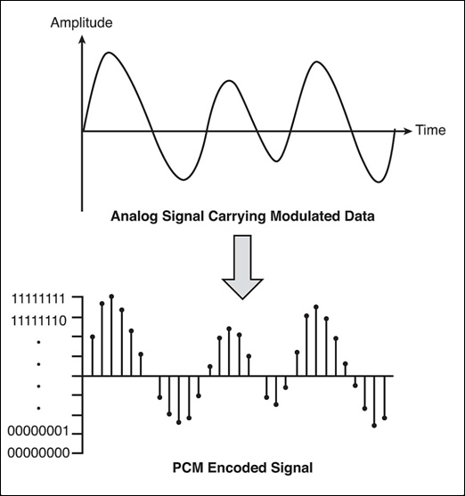
Materiais e métodos aplicados:
A primeira tarefa foi pesquisar e definir qual seria o tipo de arquivo a ser estudado, e nossa primeira opção foi aqueles com a extensão .wav, pois estes arquivos se assemelham muito ao que conhecemos como música digital pura, seguindo o padrão Pulse Code Modulation (PCM) o qual transforma os dados, sem compressão, para “imagens” de amplitudes e ondas sonoras. Assim como é possível ver abaixo:
Como pode ser visto ao lado, o padrão transforma o áudio analógico em digital utilizando métodos de atribuição de pontos estáticos que se juntarmos diversos deles podem formar uma onda, e quanto mais amostras por segundo (Sample Rate), maior a qualidade ou densidade do áudio.
Dessa forma, criamos um sistema que analisa diretamente esses dados, bit a bit, utilizando a função de Hamming para determinar a semelhança de cada amostra do áudio.
SISTEMA DE RECOMENDAÇÃO DE MÚSICAS

Slide 4
Resultados:
Como vimos no Slide anterior, aplicamos então as músicas .wav (que foram retiradas do banco de dados da https://www.jamendo.com/) ao sistema construído em C o qual realiza um derivado da Função de Hamming chamada de Distância de Hamming.
Dessa forma podemos fazer a leitura de blocos de duas músicas simultaneamente e calcular a porcentagem de bits semelhantes para isso.
Primeiro fizemos um teste com 2 arquivos iguais, o que resultou em uma semelhança de 100% como esperado.
Porém, os próximos testes não foram muito cativantes, fizemos os seguintes:
- 2 músicas aleatórias
- 2 versões da mesma música
- 2 músicas completamente diferentes (gêneros opostos)
SISTEMA DE RECOMENDAÇÃO DE MÚSICAS

Slide 5
O grande problema, foi que o resultado final dos testes nos trouxeram resultados contrários, aquelas músicas mais “parecidas” ficaram com menor porcentagem de semelhança, e as mais “diferentes”, com uma maior porcentagem. Além de que os testes demoravam muito (cerca de 1h) para serem concluídos, pois cada arquivo .wav possui em média 20MB (músicas com duração de aprox. 3 minutos).
Dessa forma conseguimos verificar a importância de algo que chamamos de shift de dados.
Se por algum acaso troca-se por mais de 1 bit a posição dos dados, temos resultados totalmente diferentes, como pode ver:
A B C D E F G H | A B C D E F G H
A B C D E F G H | A A B C D E F G H
O resultado da coluna da esquerda seria de 100%, e o da direita cerca de 12.5%, pois ela compararia a primeira letra da linha de cima com a primeira letra da linha de baixo diretamente, e mesmo que tenham um padrão claro, ele não pode ser analisado dessa forma.
SISTEMA DE RECOMENDAÇÃO DE MÚSICAS

Slide 6
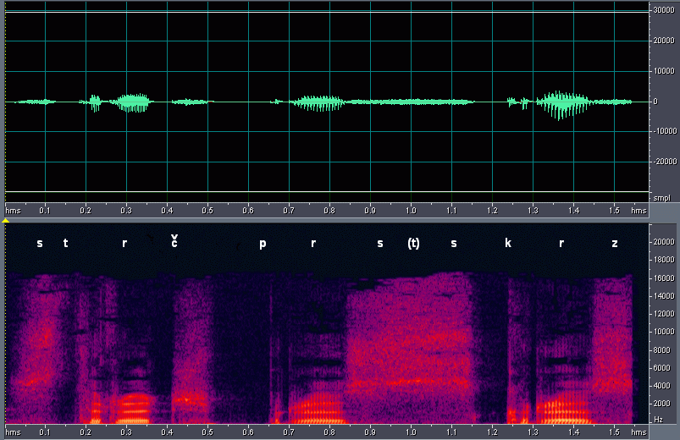
Assim decidimos investir por outro método, e em uma de nossas reuniões idealizamos deixar de lado o grande arquivo .wav para dar lugar ao .mid que é um arquivo que carrega informações de música de forma diferente, codificando-a através de notas musicas e não apenas representações de ondas.
Com esse arquivo, podemos analisar a melodia de cada música, de forma com que deixamos de lado o excesso de dados a serem lidos através do .wav, e também conseguimos uma leitura muito mais rápida! (cerca de 7s por teste).
Até o momento estamos nesse estágio de testes e aprimorando nossa forma de análise, pois com esse arquivo .mid podemos também fazer uma análise de espectro musical, como pode ser visto abaixo em comparação com a onda normal de som:
Como pode ser visto ao lado, o espectrograma consegue aplicar cores aos sons de acordo com as notas, assim deixando possível uma análise visual de melodia (tanto como não visual).
SISTEMA DE RECOMENDAÇÃO DE MÚSICAS

Slide 7
Conclusões:
Ainda não é possível apresentar as conclusões, embora estejamos perto de conseguir.
Nossos próximos passos são:
- Apresentar uma análise que não seja alterada pelo shift de dados e consiga detectar padrões sem que se percam dados nesse trajeto.
- Aplicar de forma concreta nos banco de dados disponíveis.
- Entregar os resultados juntamente com um relatório.
Agradecimentos:
Agradecemos à Jamendo por disponibilizar uma ferramenta para navegar em seu banco de dados de música de forma gratuita e ao Instituto Federal de Ciência e Tecnologia de São Paulo pela oportunidade e pelo apoio, o qual está sendo essencial!
SISTEMA DE RECOMENDAÇÃO DE MÚSICAS

Slide 8
Referências Bibliográficas:
SISTEMA DE RECOMENDAÇÃO DE MÚSICAS

